Slide 1
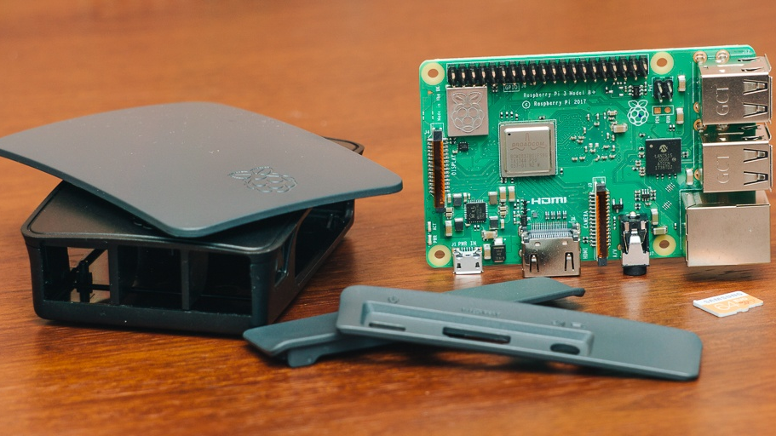

20192921 이 원 응
20192934 최 은 서
20192936 최 환 규

Slide 2
20192921 이 원 응
20192934 최 은 서
20192936 최 환 규

Slide 3
01
목차
1.문제점 인식
2.사전 기술, 시장조사
3.제품 요구 사항
4.구현할 제품 이미지
5.제품 설계
6.향후 추진 일정
7.고려사항
8.기대효과

Slide 4
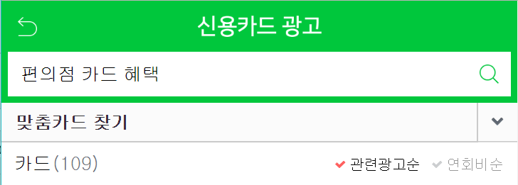
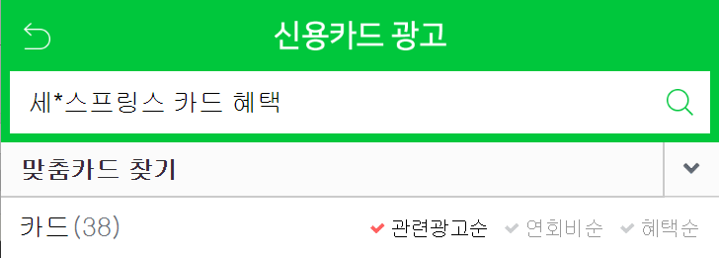
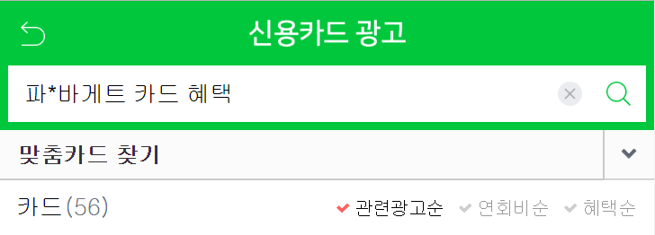
01
문제점 인식
많은 카드 혜택들이 버려짐
오정민, “[오정민의 쌈짓돈]한 해 1300억 사라지는 카드사 포인트, 미리 잘 챙기세요”, 한국 경제, 2019. 05. 16
박인철,＂통신사 맴버쉽 포인트 절반도 못 쓰고 소멸… 변덕스런 운영 도마에“,
소비자가 만드는 신문, 2019. 05. 21
혜택을 사용하려고 해도 너무 복잡함
결제 시 카드 혜택 종류를 전부 알고 최선의 카드를 제시하기는 너무 힘듦
-많은 제휴 카드 중 자신의 카드를 찾는 것이 힘들 정도로 제휴 카드가 많음
같은 프랜차이즈 매장일지라도 혜택을 받을 수 없는 업소도 존재
-스*벅스 인천공항점은 일부 제휴 혜택을 제외한 모든 프로모션/이벤트 할인 혜택이 불가
-투*플레이스는 홈페이지에 특수 점포에서 혜택이 제외됨을 공지했지만 정확한 점포 위치 제공하지 않음

Slide 5
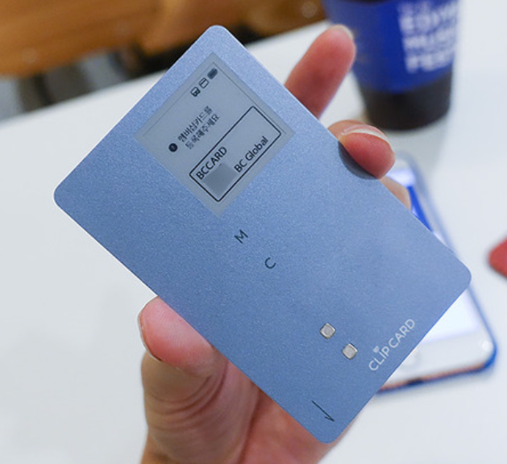
02
사전 기술, 시장 조사
삼성 페이
-사용자의 카드를 저장해두고 원하는 카드를 선택하여 결제할 수 있도록 함
-마그네틱 카드 단말기와 NFC카드 단말기에 모두 적용할 수 있음
-스마트폰 내부의 앱
-결제 시 카드를 자동으로 선택해주지는 않음
클립 카드
-스마트폰과 연동된 카드 모양의 단말을 사용
-작은 액정 화면을 통해 여러 정보 표시 가능
-신용카드는 마그네틱 결제만 지원되어 시장에서 외면당함
-비슷한 사례로 LG 페이 서비스를 위해 IC 카드 또한 지원되는 화이트 카드라는 제품이 있었으나 백지화 됨
Syrup 월렛
-다양한 멤버쉽카드들을 모아둔 어플
-멤버쉽카드를 여러 개 가지고 다닌 필요가 없어짐
-멤버쉽혜택을 받기 위해서는 사용자가 직접 해당 카드를 선택해서 적용해야 함
홈쇼핑 APP
-마지막 결제 시 등록된 카드들 중 일시불, 할부, 쿠폰을 전부 고려하여 가장 저렴한 가격을 나타내주는 결제수단을 제시해 줌
시장조사 결론
여러 카드를 한 곳에 모아 혜택을 받기에 조금 더 수월하게 만들어 주는 기능은 많지만
여러 카드들이 저장이 되어 있을 뿐 그 중에서 직접 사용자가 선택해야 하는 문제가 있다

Slide 6
03
제품 요청 사항 (1)
항목 | 요청 사항 | 구현 방법
카드 제시 | 상황에 맞는 카드를 추천해주되 결제가 안되는 경우나 선호를 하지 않는 경우 다른 카드도 사용할 수 있도록 해야함 | 사용자가 소지하고 있는 카드들 중 가장 좋은 카드만 선택해주는 것이 아닌 사용자가 상황에 따라 다른 카드 또한 선택할 수 있도록 카드를 혜택이 좋은 순서대로 정렬
데이터 저장 | 각 카드들의 현 가맹점에서의 카드 정보 저장 필요 | 파이썬에서 지원하는 다차원 리스트를 이용하여 가맹점 제휴 카드들과 카드들의 혜택을 정리 관련 정보를 관리하기 쉽도록 서버에 저장 카드들의 혜택을 주기적으로 웹 크롤러를 통해 자동 갱신
상황 정보 수집 | 결제 상황에 대한 정보 입력 필요 | 점포명과 가격정보를 qr코드를 이용하여 동시에 입력 받음

Slide 7
04
제품 요청 사항 (2)
항목 | 요청 사항 | 구현 방법
휴대성 | 결제를 위해 가지고 다니는 단말이기에 크기가 너무 크면 안됨 | 블루투스를 이용하여 장치를 분리시켜 휴대성을 높일 수 있도록 함
카드 결제 | 카드를 알려주는 것만 아니라 카드를 결제할 수 있도록 해야함 | 동적 NFC를 이용하여 하나의 단말에서 상황에 맞는 카드 정보를 출력할 수 있도록 설계

Slide 8
05
구현할 제품 이미지(1)
결제용 단말
가맹점 단말
키패드
-가격 정보 입력 받음
(추후에 실제 결제 단말과의 연동 계획)
동적 nfc
(카드 신호 생성)
화면
-qr코드 출력
Qr코드 인식 카메라
화면
-선택 카드 정보 출력
-소비자 카드 선택 확인
Raspberry Pi
블루투스 모듈
블루투스 모듈
소비자 휴대 단말
서버
-카드 별 혜택
-각 매장 별 제휴 카드 목록
Raspberry Pi
웹 크롤러
-가맹점 홈페이지에 있는 카드 혜택을 자동으로 가져와 서버에 저장
무선 연결
유선 연결

Slide 9
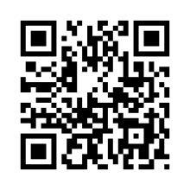
06
구현할 제품 이미지(2)
<가맹점 명 출력> | <가격 출력> |  | 확인 | <QR 코드 출력>
가맹점 명 수정 | 1 | 2 | 3
 | 4 | 5 | 6
 | 7 | 8 | 9
 | 지우기 | 0 | 00
[가맹점 단말 출력 화면 구상도]
GS 25 신금호점 | 7850원 |  | 확인
가맹점 명 수정 | 1 | 2 | 3
 | 4 | 5 | 6
 | 7 | 8 | 9
 | 지우기 | 0 | 00
[가맹점 단말 출력 화면 예시]

Slide 10
07
구현할 제품 이미지(3)
추천 카드 |  | 다음 카드 | 이전 카드
<추천 카드 명 출력> |  | 결제 진행
<카드 혜택 출력>
원 결제 금액 | <금액 출력>
실 결제 금액 | <금액 출력>
[결제용 단말 출력 화면 구상도]
추천 카드 |  | 다음 카드 | 이전 카드
우리 V 체크카드 |  | 결제 진행
결제 건당 3000원 할인
원 결제 금액 | 7850원
실 결제 금액 | 4850원
[결제용 단말 출력 화면 예시]

Slide 11
08
제품 설계
세부 항목 | 세부 기능
서버 | Django Virtual Environment | Django를 사용하여 해당 기기를 사용할 때 필요한 데이터를 수집하고, 알고리즘을 구현시킬 수 있는 웹 페이지 개발.
 | Web crawler | Beautifulsoup과 urllib.request 라이브러리를 활용하여 개발. 각 카드 별 혜택 및 매장 별 제휴 카드 목록에 대한 데이터 수집
카드 결제 | NFC | 일반적으로 신용카드 결제에 사용되는 13.56mhz nfc를 이용하여 일반 매장에서 결제가 가능하게 함. 동적 nfc를 사용하여 하나의 장치에서 여러 카드를 저장하고 사용할 수 있도록 함 SPI-Py 모듈 사용
단말 간 정보 전달 | bluetooth | 중앙 처리 장치를 분리시켜 손에 쥐고 다녀야 하는 단말을 소형화
 | QR코드 | 가맹점으로부터 입력 받은 가격 정보를 바탕으로 화면에 QR코드 출력. 소비자는 카메라로 QR코드 인식하여 결제 데이터를 받아옴. pyzbar 라이브러리를 사용하여 바코드에 사용하는 이미지를 검출하고 OpenCv로 QR코드 디코딩
인터페이스 제작 | Tkinter 라이브러리 | 고객용, 가맹점용으로 총 2개의 GUI를 제작. (상황에 따라서는 화면전환용 GUI를 더 제작)
라즈베리 파이 | raspbian | 다양한 부품을 통합적으로 제어하고 연산 수행.

Slide 12
09
제품 설계
HW : Raspberry Pi
OS : Raspbian
LANG : Python3
Franchisee
키패드
Raspberry Pi
가격,매장 정보
데이터를 바탕으로
QR코드 디코딩
1번
화면
QR코드 출력
2번
3번
Consumer
일정 시간마다
주기적으로 업데이트
nfc 모듈
카메라
QR코드 인식
Web Crawler
QR코드로
받아온 정보
결제를 위한
카드신호 발생
가맹점별 카드 혜택
블루투스 모듈
QR코드로
받아온 정보
결제 정보
매장 및 가격 정보를 토대로 알고리즘을 구현시켜 추천 카드 출력
결제 정보
Server
Raspberry Pi
QR코드로 받아온 정보

Slide 13
10
일정
가맹점 단말 제작
QR 코드 입출력
장고 서버
카드사 홈페이지 웹 크롤링
동적 nfc 신호 출력
각 부분 통합
11/4
11/6
11/13
11/20
11/27

Slide 14
11
고려사항
항목 | 고려사항
QR코드 생성 | Qrcode라는 외부 라이브러리를 활용하여 소요시간을 단축할 것.
개발 순서 | 웹 크롤링, Django를 이용한 웹 페이지 개발, 입력 받은 정보로 QR코드 생성, GUI제작에 대한 부분은 물품이 오기 전까지 먼저 제작할 것.
추가 개발 항목 | 만약 프로젝트가 빠르게 진행되어 시간이 여유롭다면, 아두이노 블루투스 모듈을 이용하여, 고객용 단말 자체 크기 축소, GUI의 디자인 개선 및 화면 전환에 필요한 화면 제작을 진행.

Slide 15
12
향후 개선점
개선점 | 개선 방식
부족한 휴대성 | 가맹점 단말 외의 나머지 기기들은 스마트폰에서 충분히 지원 가능한 기능들이므로 스마트폰으로 이식하여 편의성을 극대화

